Slide 1
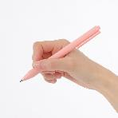
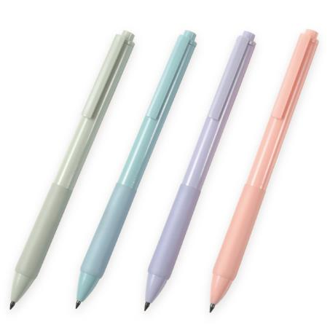
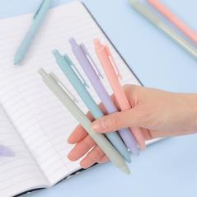
品番:P3502
ノック式半永久鉛筆
半永久鉛筆について
上代:\120(税込\132)
インクの補充、鉛筆削りが必要ない
半永久的にご使用になれるペンです。
名入にも最適！
ペン先が特殊石墨で作られたパステルカラーのノック式半永久鉛筆
〈特殊石墨を使用〉
〈半永久鉛筆の特徴〉
■筆記時に紙との摩擦で
生じる黒鉛と合金の粒子が
紙に付着することで筆跡となります。
■鉛筆と同じように書くことができ、
消しゴムで消すことができます。
■半永久的に使用できるので経済的、
環境的のも優しいです。
■芯が硬くて、折れにくい構造になっています。
■商品情報
商品サイズ | Φ13×143㎜
重量 | 8g
材質 | ABS樹脂
カラー | グリーン・ブルー・パープル・ピンク(色指定不可)
備考 | OPP袋入
梱入数 | 800
グリーン
ブルー
パープル
ピンク
memo
■名入れ範囲
W50×H4mm

